Slide 1
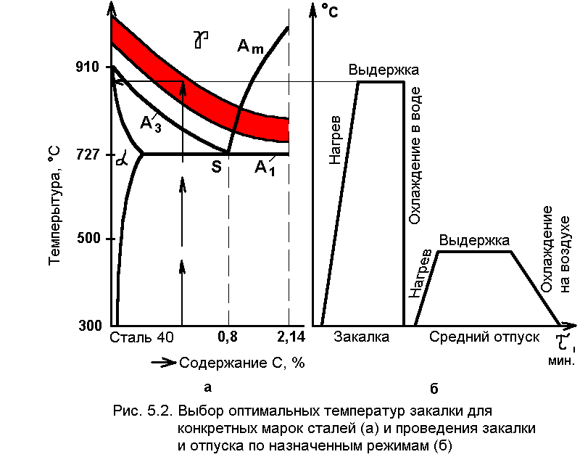
Закалка стали

Slide 2
Зака́лка — вид термической обработки материалов (металлы, их сплавы, стекло), заключающийся в их нагреве выше критической температуры (температуры изменения типа кристаллической решетки, т. е. полиморфного превращения, либо температуры, при которой в матрице растворяются фазы, существующие при низкой температуре), с последующим быстрым охлаждением.

Slide 3
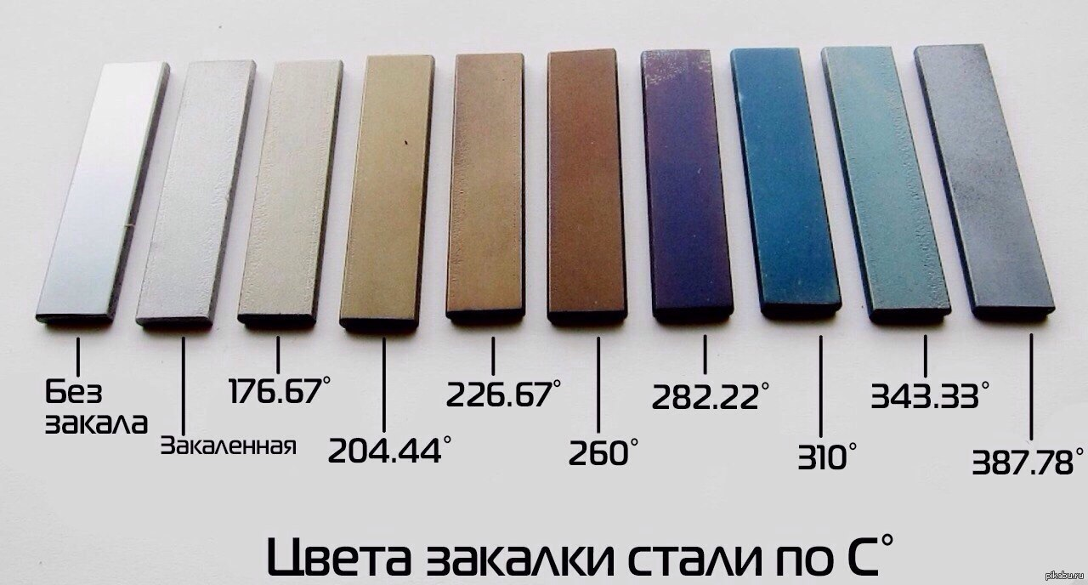
Закалку металла для получения избытка вакансий не следует смешивать с обычной закалкой, для проведения которой необходимо, чтобы были возможные фазовые превращения в сплаве.

Slide 5
Чаще всего охлаждение осуществляется в воде или масле, но существуют и другие способы охлаждения:
в псевдокипящем слое твёрдого теплоносителя,
струёй сжатого воздуха,
водяным туманом,
жидкой полимерной закалочной средой.

Slide 6
Различают закалку с полиморфным превращением, для сталей,
закалку без полиморфного превращения, для большинства цветных металлов.

Slide 7
Материал, подвергшийся закалке приобретает бо́льшую твердость, но становится хрупким, менее пластичным и менее вязким, если сделать большее количество повторов нагревание-охлаждение.
Для снижения хрупкости и увеличения пластичности и вязкости, после закалки с полиморфным превращением применяют отпуск.
После закалки без полиморфного превращения применяют старение.
При отпуске имеет место некоторое снижение твердости и прочности материала.

Slide 8
В зависимости от температуры нагрева, закалку подразделяют на полную и неполную.
В случае полной закалки материал нагревают на 30 - 50°С выше линии GS для доэвтектоидной стали и эвтектоидной, заэвтектоидная линия PSK , в этом случае сталь приобретает структуру аустенит и аустенит + цементит.

Slide 9
При неполной закалке производят нагрев выше линии PSK диаграммы, что приводит к образованию избыточных фаз по окончании закалки.
Неполная закалка, как правило, применяется для инструментальных сталей

Slide 10
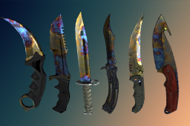
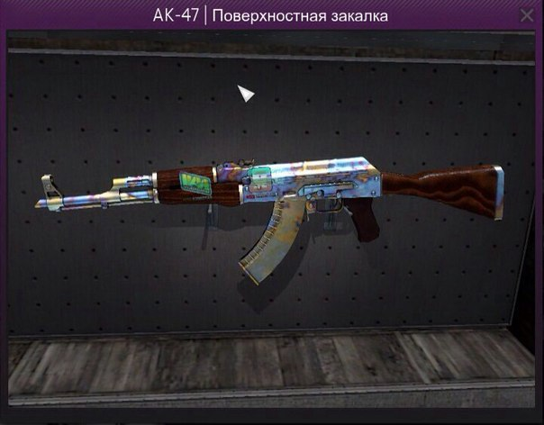
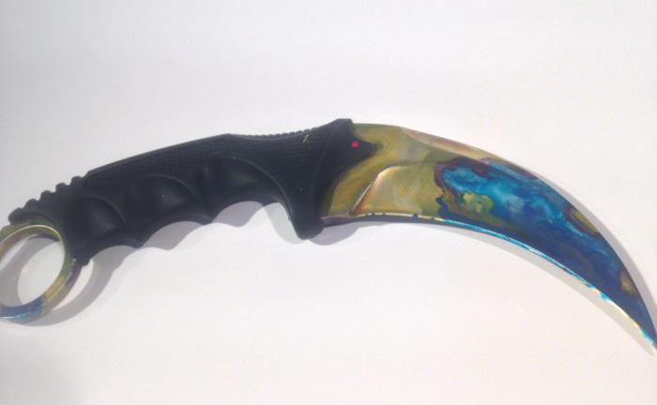
Закалка снимается отпуском материала.
В некоторых изделиях закалка выполняется частично, например при изготовлении японских катан, закалке подвергается только режущая кромка меча.

Slide 11
Закалочные среды
При закалке для переохлаждения аустенита до температуры мартенситного превращения требуется быстрое охлаждение, но не во всём интервале температур, а только в пределах 650-400 °C, то есть в том интервале температур в котором аустенит менее всего устойчив, быстрее всего превращается в феритно-цементитную смесь.

Slide 12
Выше 650 °C скорость превращения аустенита мала, и поэтому смесь при закалке можно охлаждать в этом интервале температур медленно, но, конечно, не настолько, чтобы началось выпадение феррита или превращение аустенита в перлит.

Slide 13
Механизм действия закалочных сред (вода, масло, водополимерная закалочная среда, а также охлаждение деталей в растворах солей) следующий. В момент погружения изделия в закалочную среду вокруг него образуется плёнка перегретого пара, охлаждение происходит через слой этой паровой рубашки, то есть относительно медленно.

Slide 14
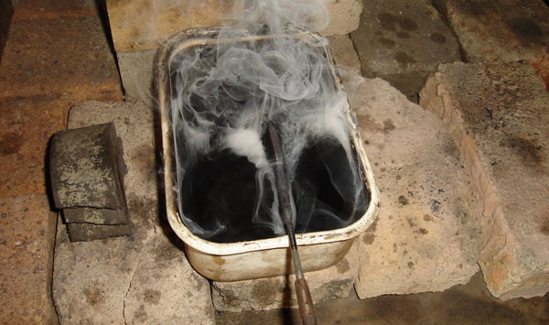
Когда температура поверхности достигает некоторого значения (определяемого составом закаливающей жидкости), при котором паровая рубашка разрывается, то жидкость начинает кипеть на поверхности детали, и охлаждение происходит быстро.

Slide 15
Первый этап относительно медленного кипения называется стадией плёночного кипения, второй этап быстрого охлаждения - стадией пузырькового кипения.
Когда температура поверхности металла ниже температуры кипения жидкости, жидкость кипеть уже не может, и охлаждение замедлится.
Этот этап носит название конвективного теплообмена.

Slide 16
Способы закалки
Закалка в одном охладителе — нагретую до определённых температур деталь погружают в закалочную жидкость, где она остаётся до полного охлаждения.
Этот способ применяется при закалке несложных деталей из углеродистых и легированных сталей.

Slide 17
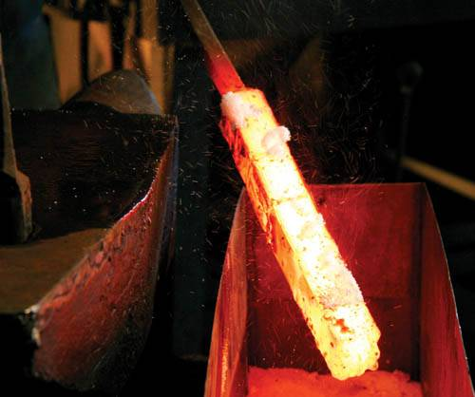
Прерывистая закалка в двух средах — этот способ применяют при закалке высокоуглеродистых сталей.
Деталь сначала быстро охлаждают в быстро охлаждающей среде (например воде), а затем в медленно охлаждающей (масло).

Slide 18
Струйчатая закалка заключается в обрызгивании детали интенсивной струёй воды и обычно её применяют тогда, когда нужно закалить часть детали.
При этом способе не образуется паровая рубашка, что обеспечивает более глубокую прокаливаемость, чем простая закалка в воде.
Такая закалка обычно производится в индукторах на установках ТВЧ.

Slide 19
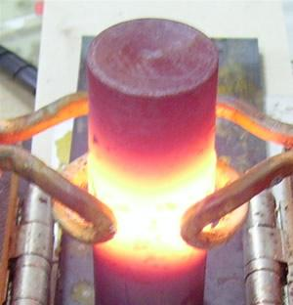

Slide 20
Ступенчатая закалка — закалка, при которой деталь охлаждается в закалочной среде, имеющей температуру выше мартенситной точки для данной стали.
При охлаждении и выдержке в этой среде закаливаемая деталь должна приобрести во всех точках сечения температуру закалочной ванны.
Затем следует окончательное, обычно медленное, охлаждение, во время которого и происходит закалка, то есть превращение аустенита в мартенсит.

Slide 21
Изотермическая закалка.
В отличие от ступенчатой при изотермической закалке необходимо выдерживать сталь в закалочной среде столько времени, чтобы успело закончиться изотермическое превращение аустенита.

Slide 22
Изотермическая закалка (закалка в горячих средах) основана на изотермическом распадении аустенита; охлаждение ведется не до комнатной температуры, а до температуры несколько выше начала мартенситного превращения (200-300°, в зависимости от марки стали).

Slide 23
В качестве охладителя используют соляные расплавы или нагретое до 200-250° масло. При температуре горячей ванны деталь выдерживается продолжительное время, пока пойдут инкубационный период и распадение аустенита.
В результате получается структура игольчатого троостита, по твердости близкого к мартенситу, но более вязкого и прочного. Последующее охлаждение производится на воздухе.

Slide 24
Лазерная закалка.
-термическое упрочнение металлов и сплавов лазерным излучением основано на локальном нагреве участка поверхности под воздействием излучения и последующем охлаждении этого поверхностного участка со сверхкритической скоростью в результате теплоотвода теплоты во внутренние слои металла.

Slide 25
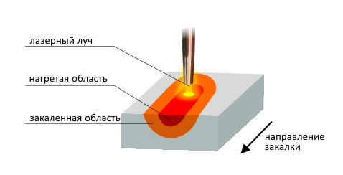
В отличие от других известных процессов термоупрочнения (закалкой токами высокой частоты, электронагревом, закалкой из расплава и другими способами ) нагрев при лазерной закалке является не объемным, а поверхностным процессом.

Slide 26
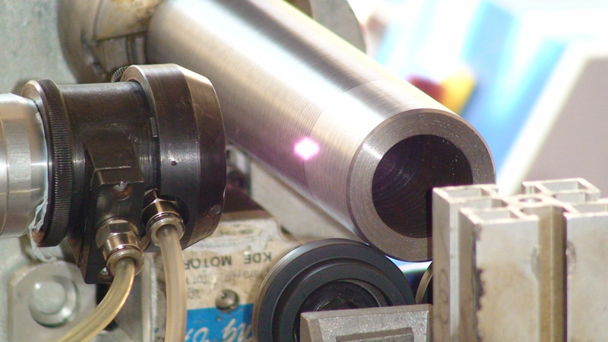
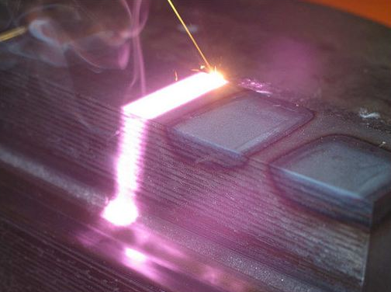
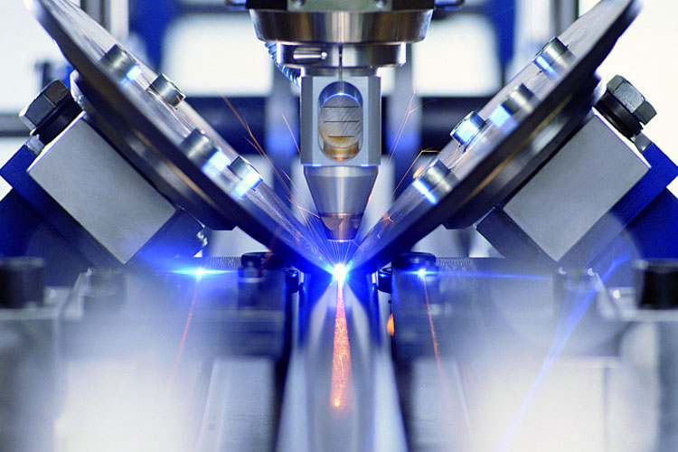

Slide 27
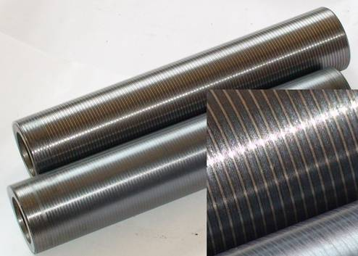
После лазерной закалки

Slide 28
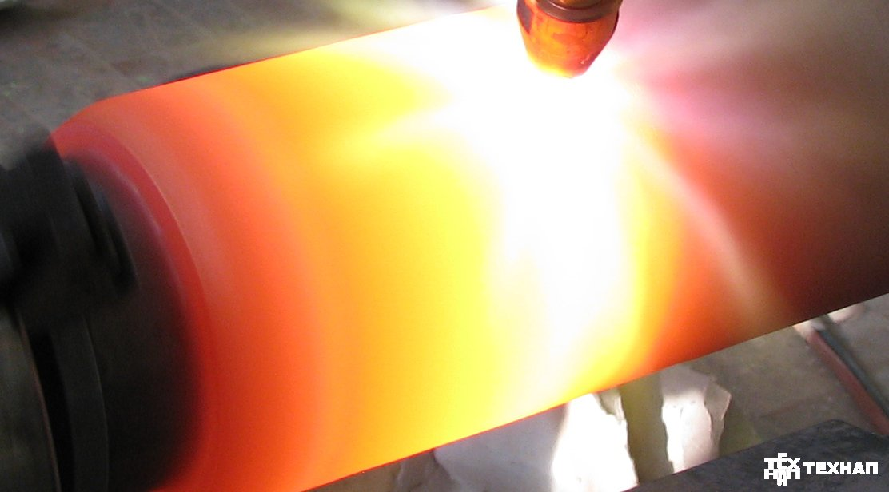

Slide 29
